Slide 1
房价预测
项目进展汇报
汇报人：李辉
小组成员：李辉、林励伟、戴嘉贤、朱贤清

Slide 2
01
获取数据
过程分层
02
数据处理
03
模型预测

Slide 3
爬取数据
/01

Slide 4
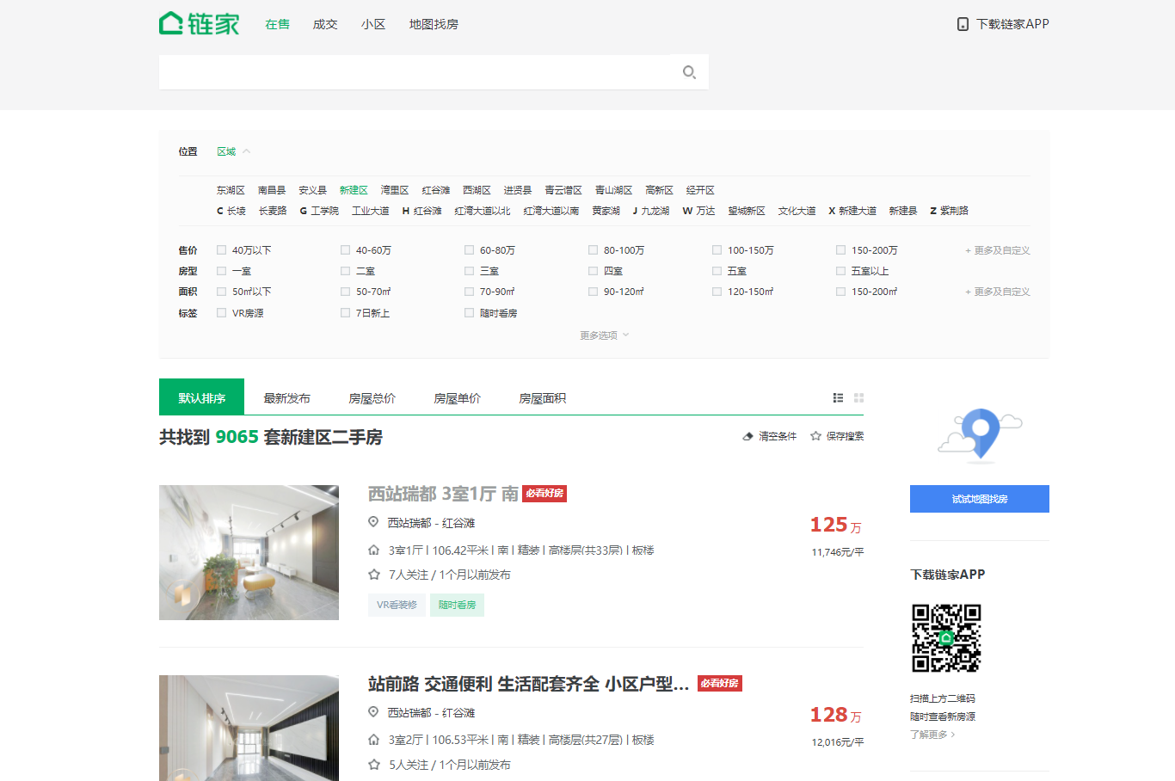
链家网——南昌市新建区二手房

Slide 5
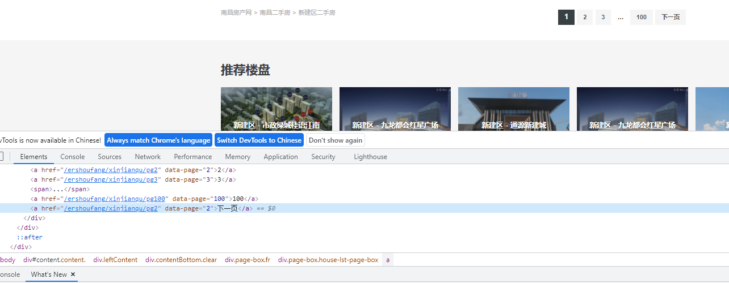
找到“下一页”爬取的特殊标签

Slide 6
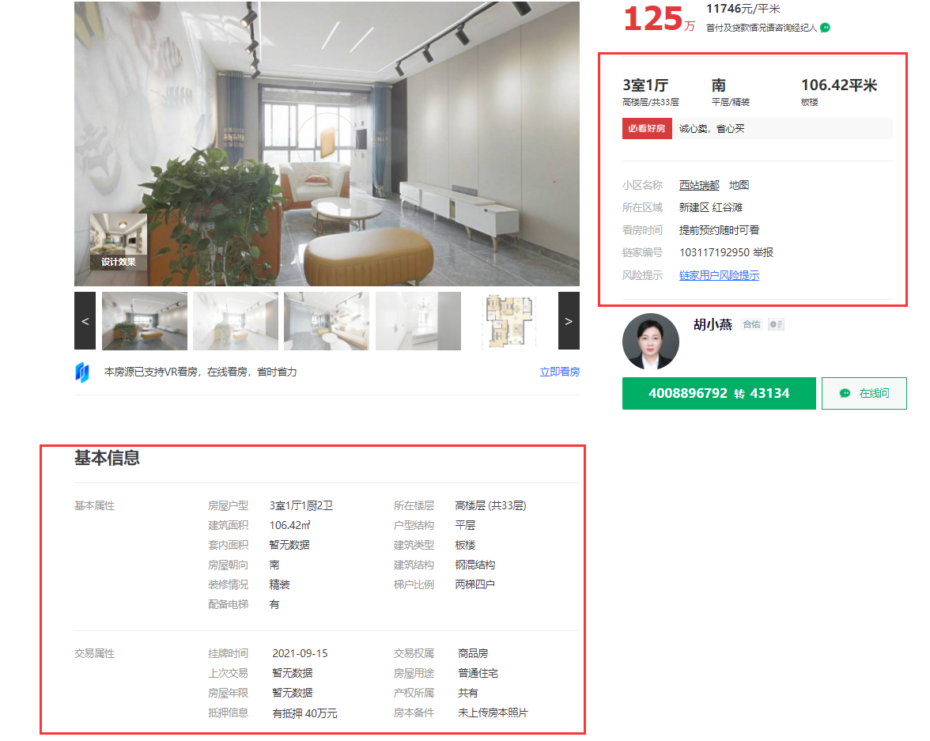
详细信息

Slide 7
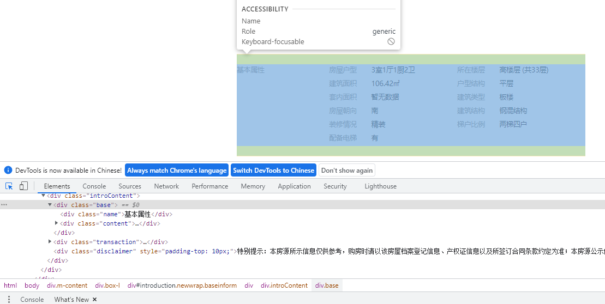
找到“基本属性”爬取的特殊标签

Slide 8
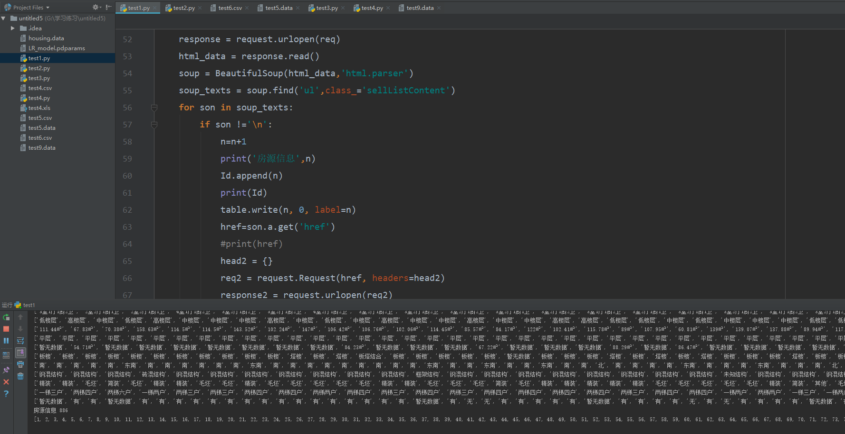
代码1：

Slide 9
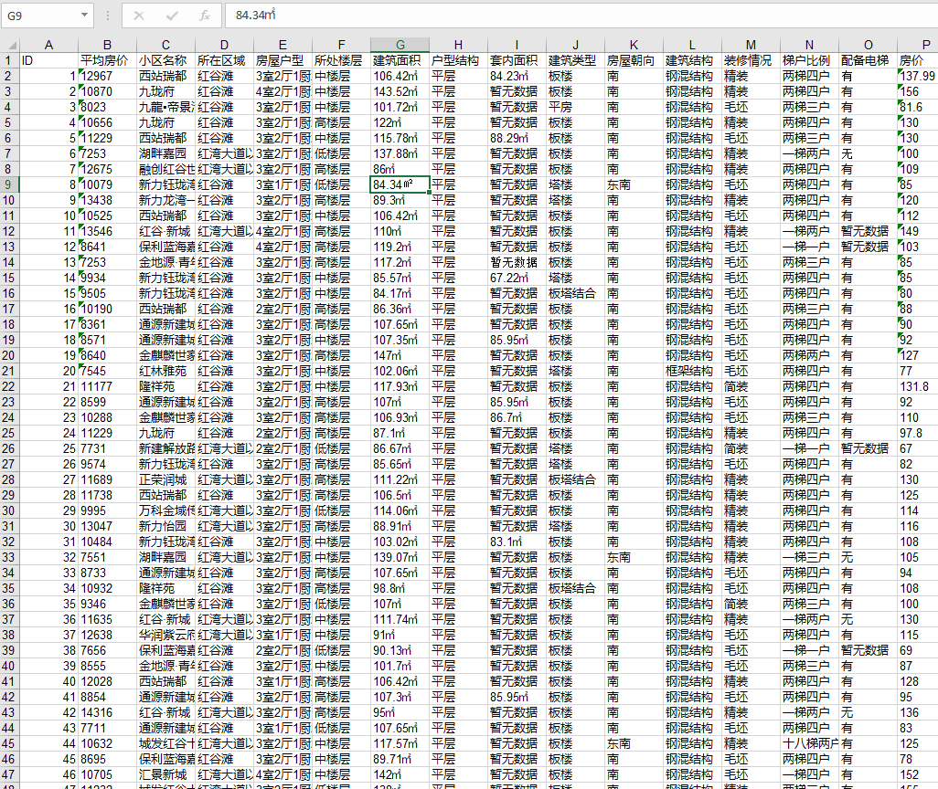
爬取结果（3000条信息，目前15条属性）：

Slide 10
数据处理
/02

Slide 11
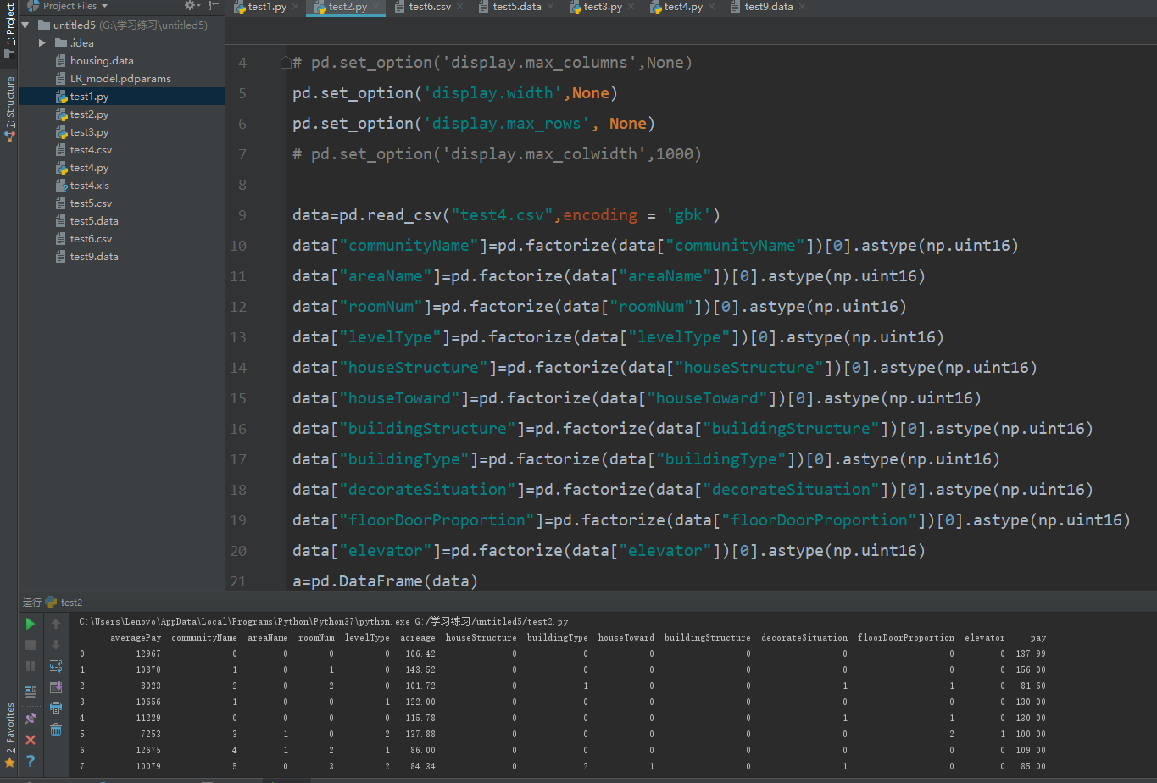
代码2：借用pandas将所有字符串转成数字向量：

Slide 12
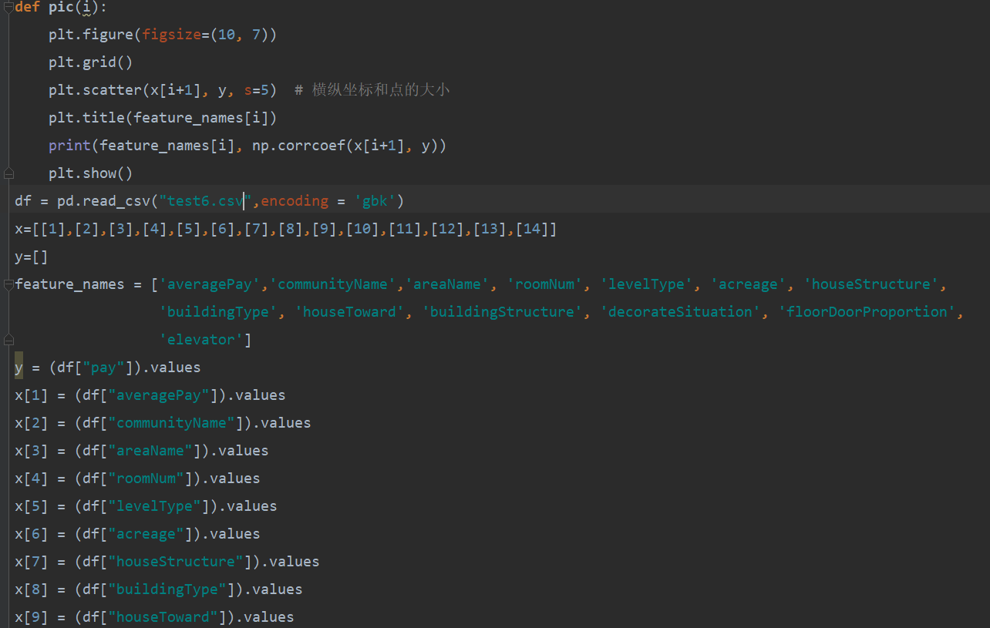
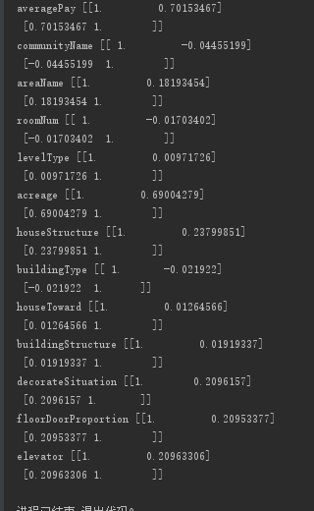
代码3：分别以每个属性作为横坐标，房价作为纵坐标画出散点图 以及它们的相关系数

Slide 13
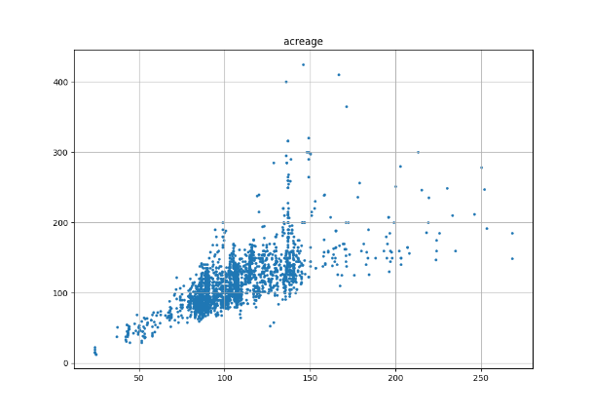
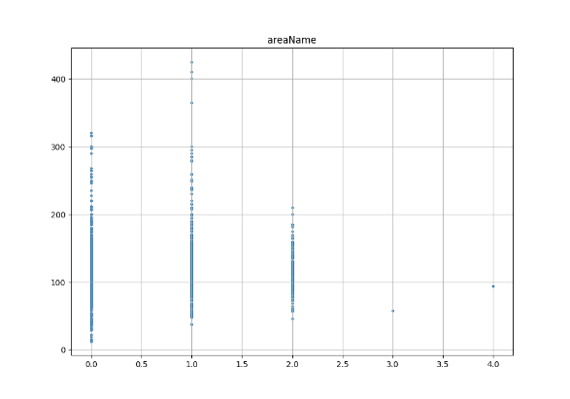
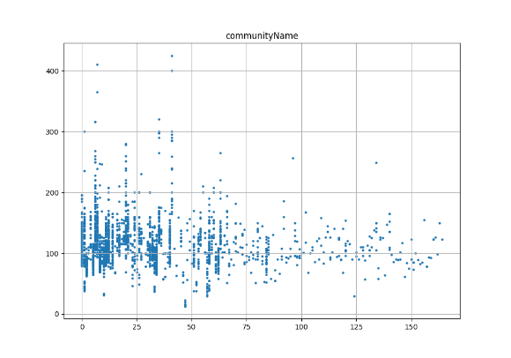
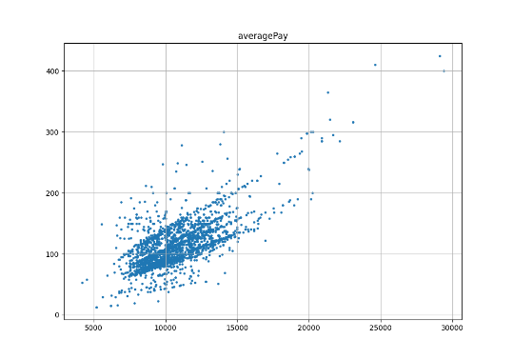
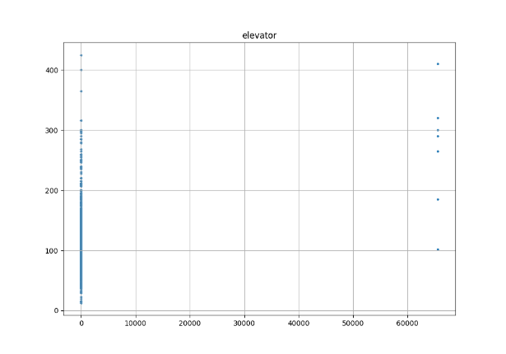
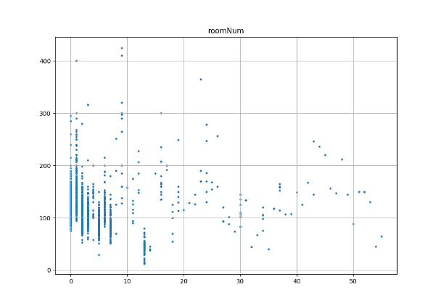
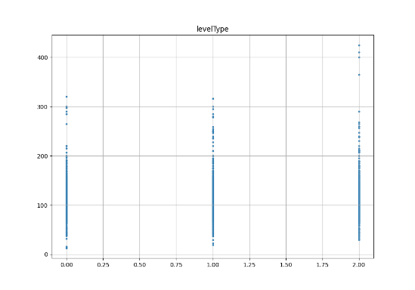
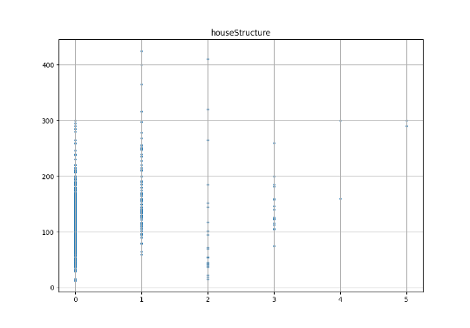
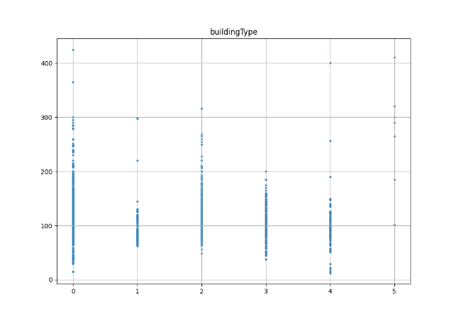
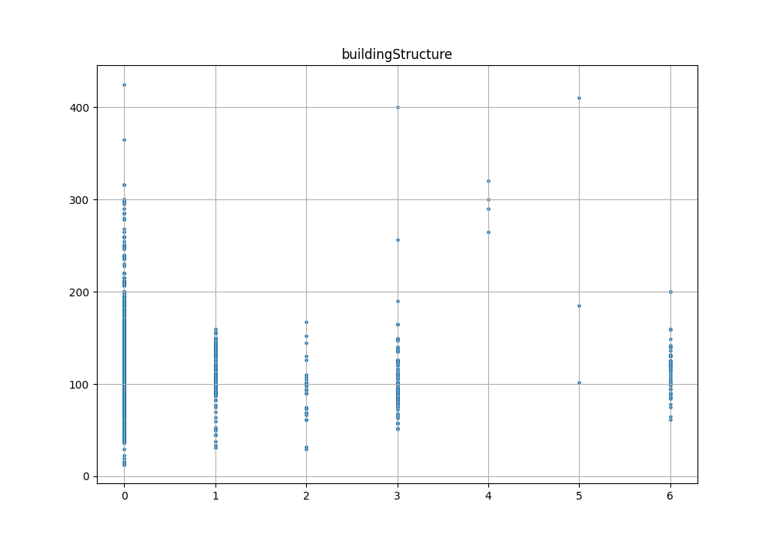
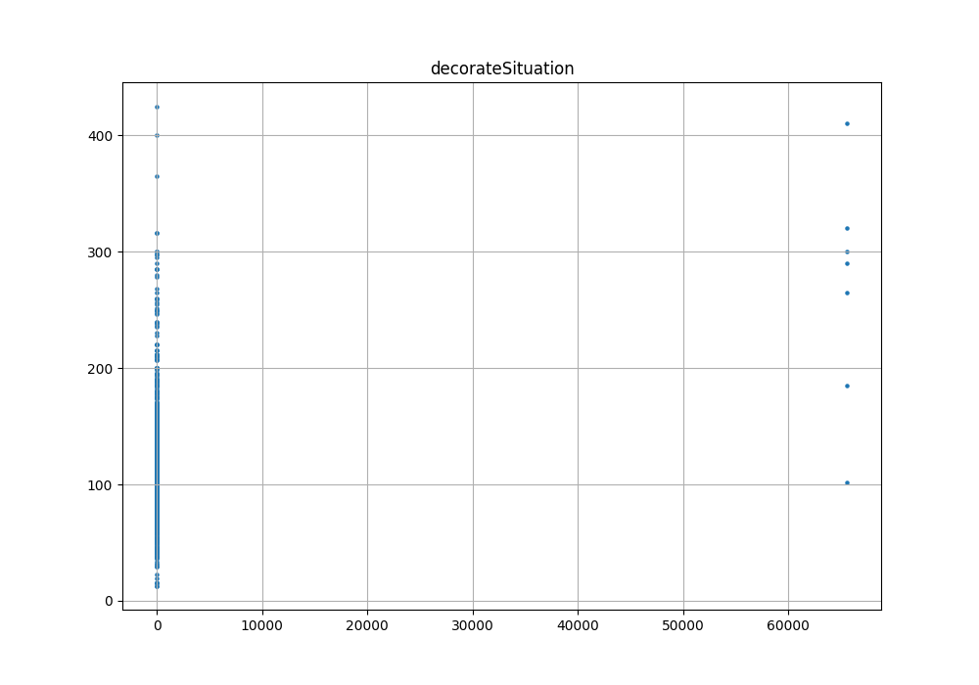

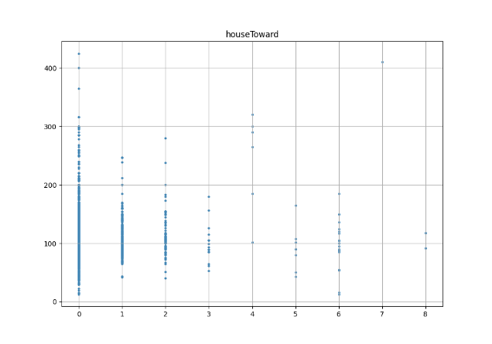
仔细阅览，筛选出其中几个不相关的（目前13个属性)

Slide 14
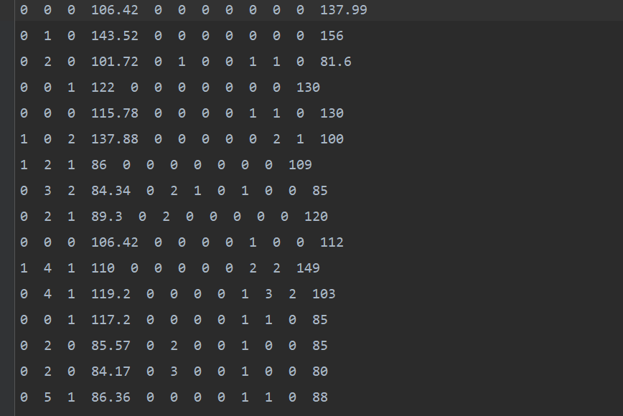
与舍友经过一番讨论后剩下的数据（目前属性12个)：

Slide 15
房价预测
/03

Slide 16
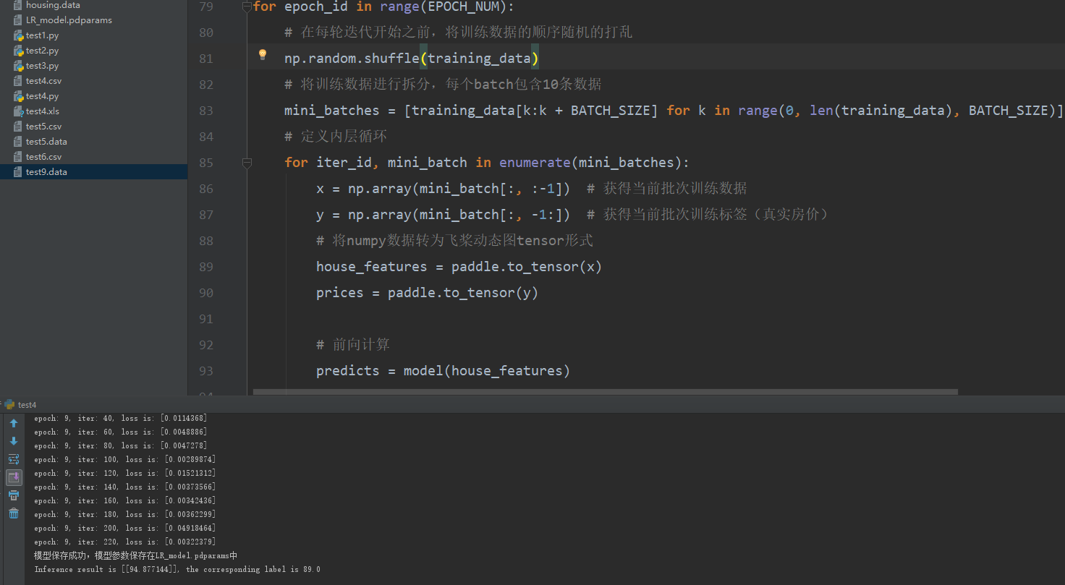
将数据放到paddle模型中跑

Slide 17










该模型预测10次结果:
预测结果较为合理，预测房价分布在【70.3，108.9】内
没有非常离谱的预测。

Slide 18
感谢观看

